Slide 1
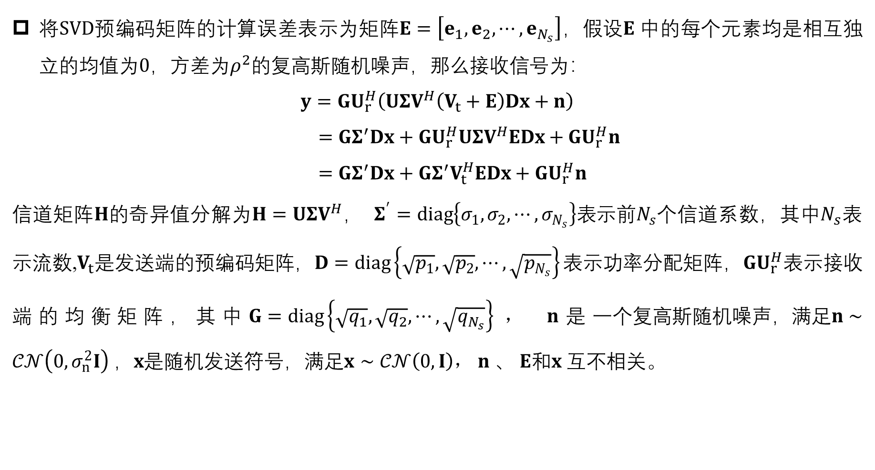
预编码噪声扰动对性能的影响
将SVD预编码矩阵的计算误差表示为矩阵$E=\left[e_{1},e_{2},⋯,e_{N_{s}}\right]$，假设$E$中的每个元素均是相互独立的均值为0，方差为$ρ^{2}$的复高斯随机噪声，那么接收信号为：
$$y=GU_{r}^{H}\left(UΣV^{H}\left(V_{t}+E\right)Dx+n\right)$$
$=GΣ^{′}Dx+GU_{r}^{H}UΣV^{H}EDx+GU_{r}^{H}n$
$=GΣ^{′}Dx+GΣ^{′}V_{t}^{H}EDx+GU_{r}^{H}n$
信道矩阵$H的$奇异值分解为$H=UΣV^{H}$， $Σ^{′}=diag\left\{σ_{1},σ_{2},⋯,σ_{N_{s}}\right\}表示前N_{s}$个信道系数，其中$N_{s}$表示流数,$V_{t}$是发送端的预编码矩阵$，D=diag\left\{\sqrt{p_{1}},\sqrt{p_{2}},⋯,\sqrt{p_{N_{s}}}\right\}表示$功率分配矩阵，$GU_{r}^{H}$表示接收端的均衡矩阵，其中$G=diag\left\{\sqrt{q_{1}},\sqrt{q_{2}},⋯,\sqrt{q_{N_{s}}}\right\}$， $n$是$一个复\text{高斯随机噪声}，满足n∼𝒞𝒩\left(0, σ_{n}^{2}I\right) ，x$是随机发送符号，满足$x∼𝒞𝒩\left(0, I\right)，$ $n$、 $E$和$x$互不相关。

Slide 2
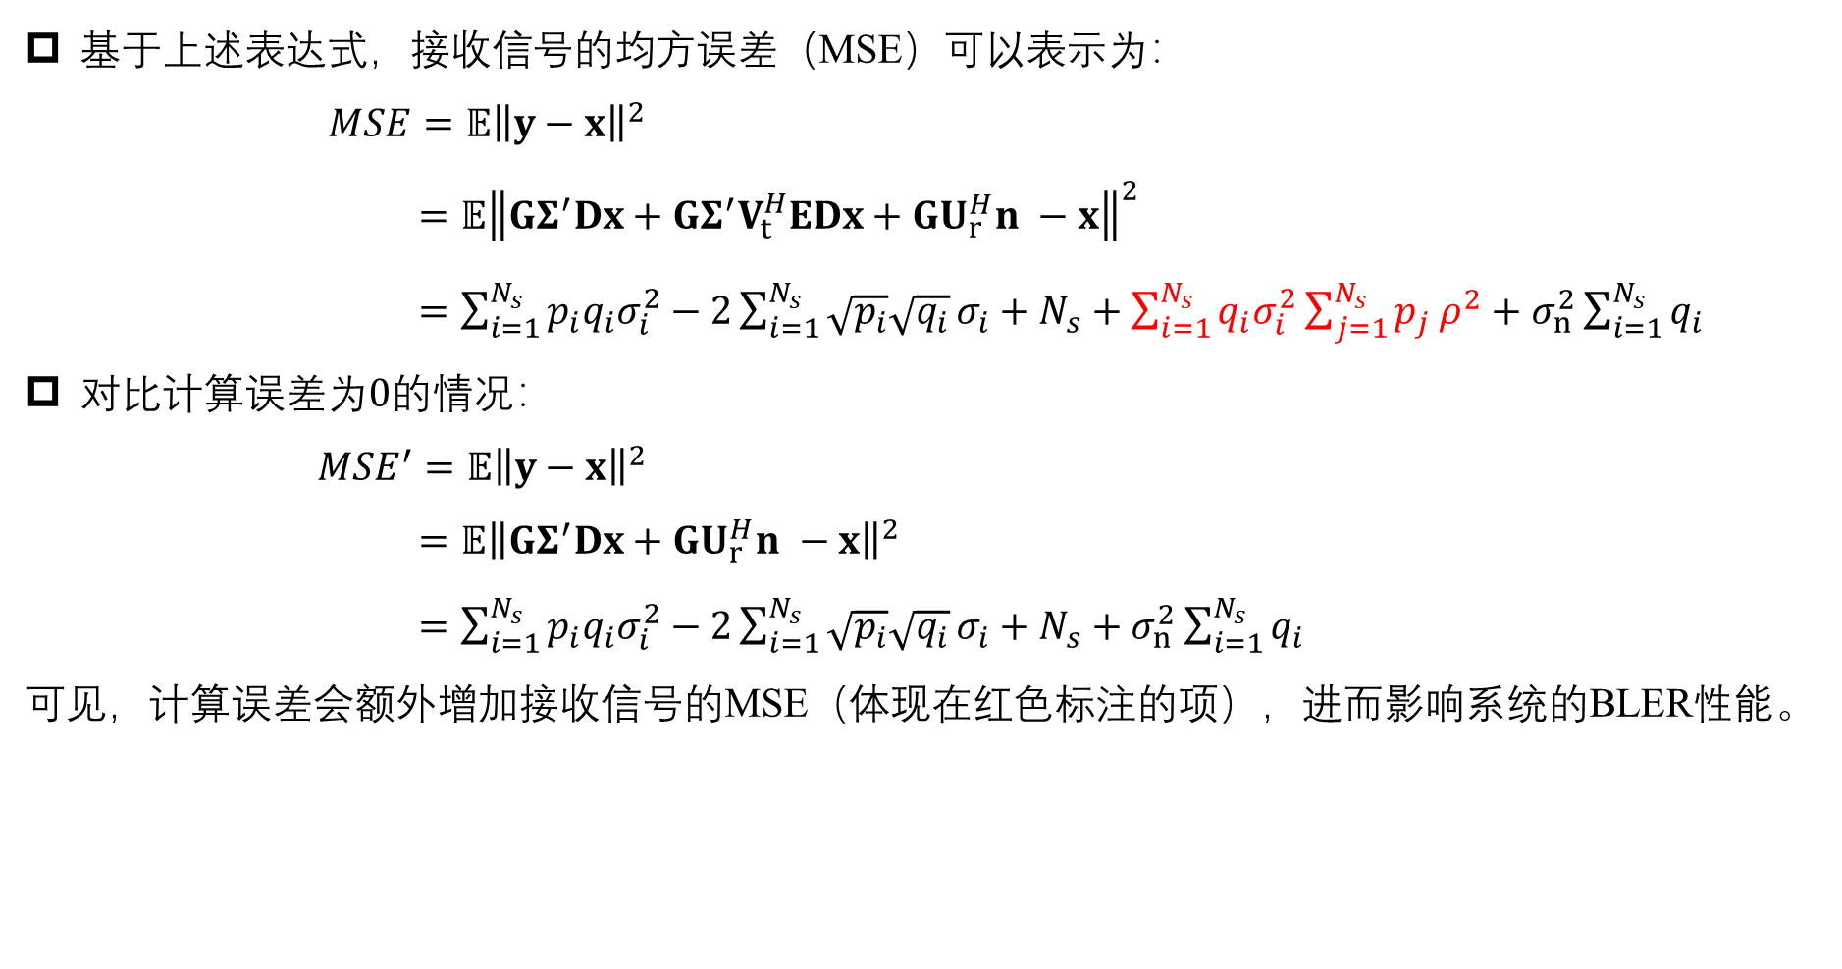
预编码噪声扰动对性能的影响
基于上述表达式，接收信号的均方误差（MSE）可以表示为：
$MSE=𝔼{\left\|y−x\right\|}^{2}$
$=𝔼{\left\|GΣ^{′}Dx+GΣ^{′}V_{t}^{H}EDx+GU_{r}^{H}n −x\right\|}^{2}$
$=\sum_{i=1}^{N_{s}}{p_{i}q_{i}σ_{i}^{2}}−2\sum_{i=1}^{N_{s}}{\sqrt{p_{i}}\sqrt{q_{i}}}σ_{i}+N_{s}+\sum_{i=1}^{N_{s}}{q_{i}σ_{i}^{2}\sum_{j=1}^{N_{s}}{p_{j}}}ρ^{2}+σ_{n}^{2}\sum_{i=1}^{N_{s}}{q_{i}}$
对比计算误差为0的情况：
${MSE}^{′}=𝔼{\left\|y−x\right\|}^{2}$
$=𝔼{\left\|GΣ^{′}Dx+GU_{r}^{H}n −x\right\|}^{2}$
$=\sum_{i=1}^{N_{s}}{p_{i}q_{i}σ_{i}^{2}}−2\sum_{i=1}^{N_{s}}{\sqrt{p_{i}}\sqrt{q_{i}}}σ_{i}+N_{s}+σ_{n}^{2}\sum_{i=1}^{N_{s}}{q_{i}}$
可见，计算误差会额外增加接收信号的MSE（体现在红色标注的项），进而影响系统的BLER性能。

Slide 3
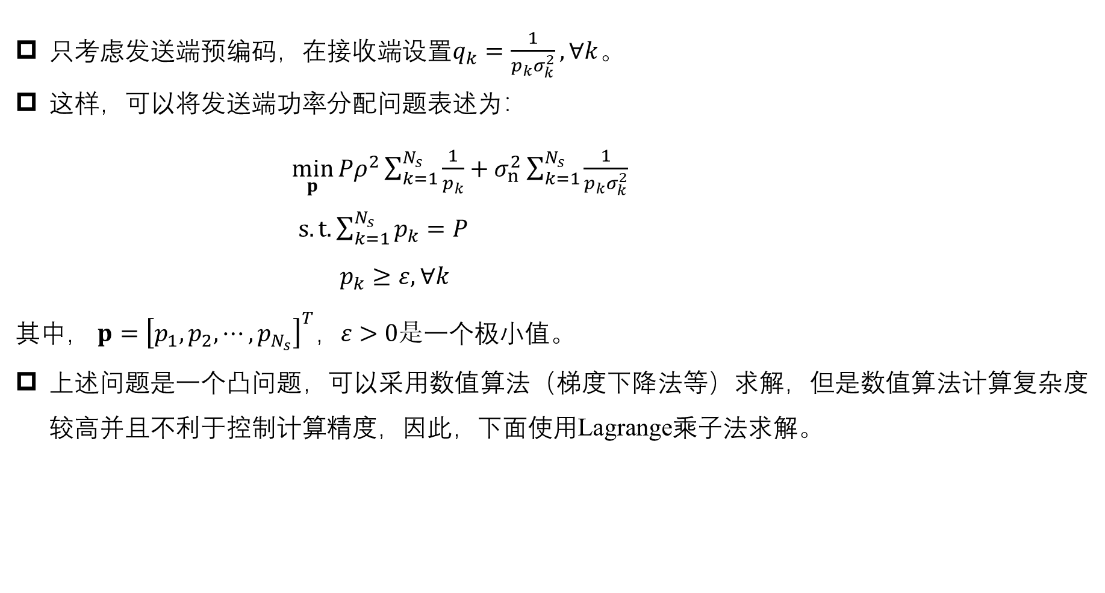
形成问题
只考虑发送端预编码，在接收端设置$q_{k}=\frac{1}{p_{k}σ_{k}^{2}},∀k$。
这样，可以将发送端功率分配问题表述为：
$\min_{p}{Pρ^{2}\sum_{k=1}^{N_{s}}{\frac{1}{p_{k}}}+σ_{n}^{2}\sum_{k=1}^{N_{s}}{\frac{1}{p_{k}σ_{k}^{2}}}}$
$s.t. \sum_{k=1}^{N_{s}}{p_{k}}=P$
$p_{k}≥ε,∀k$
其中， $p={\left[p_{1},p_{2},⋯,p_{N_{s}}\right]}^{T}，ε>0是$一个极小值。
上述问题是一个凸问题，可以采用数值算法（梯度下降法等）求解，但是数值算法计算复杂度较高并且不利于控制计算精度，因此，下面使用Lagrange乘子法求解。

Slide 4

问题求解
首先，Lagrange函数可以表示为：
$$ℒ\left(p,μ,λ\right)=Pρ^{2}\sum_{k=1}^{N_{s}}{\frac{1}{p_{k}}}+σ_{n}^{2}\sum_{k=1}^{N_{s}}{\frac{1}{p_{k}σ_{k}^{2}}}+μ\left(\sum_{k=1}^{N_{s}}{p_{k}}−P \right)−\sum_{k=1}^{N_{s}}{λ_{k}\left(p_{k}−ε\right)}$$
写出KKT条件：
$$\sum_{k=1}^{N_{s}}{p_{k}^{∗}}=P$$
$$p_{k}^{∗}−ε≥0, ∀k$$
$$λ_{k}^{∗}≥0, ∀k$$
$$λ_{k}^{∗}\left(p_{k}^{∗}−ε\right)=0, ∀k$$
$$−Pρ^{2}\frac{1}{{\left(p_{k}^{∗}\right)}^{2}}−σ_{n}^{2}\frac{σ_{k}^{2}}{{\left(p_{k}^{∗}σ_{k}^{2}\right)}^{2}}−λ_{k}^{∗}+μ^{∗}=0,∀k$$

Slide 5

问题求解
解KKT条件，可以得到：
$$p_{k}^{∗}=\left\{\begin{matrix}\frac{\sqrt{Pρ^{2}σ_{k}^{2}+σ_{n}^{2}}}{σ_{k}\sqrt{μ^{∗}}},μ^{∗}<\frac{Pρ^{2}σ_{k}^{2}+σ_{n}^{2}}{σ_{k}^{2}ε^{2}} \\ ε ,μ^{∗}≥\frac{Pρ^{2}σ_{k}^{2}+σ_{n}^{2}}{σ_{k}^{2}ε^{2}}\end{matrix} ,∀k\right.$$
更简洁地：
$$p_{k}^{∗}=max\left\{\frac{\sqrt{Pρ^{2}σ_{k}^{2}+σ_{n}^{2}}}{σ_{k}\sqrt{μ^{∗}}},ε\right\} ,∀k$$

Slide 6
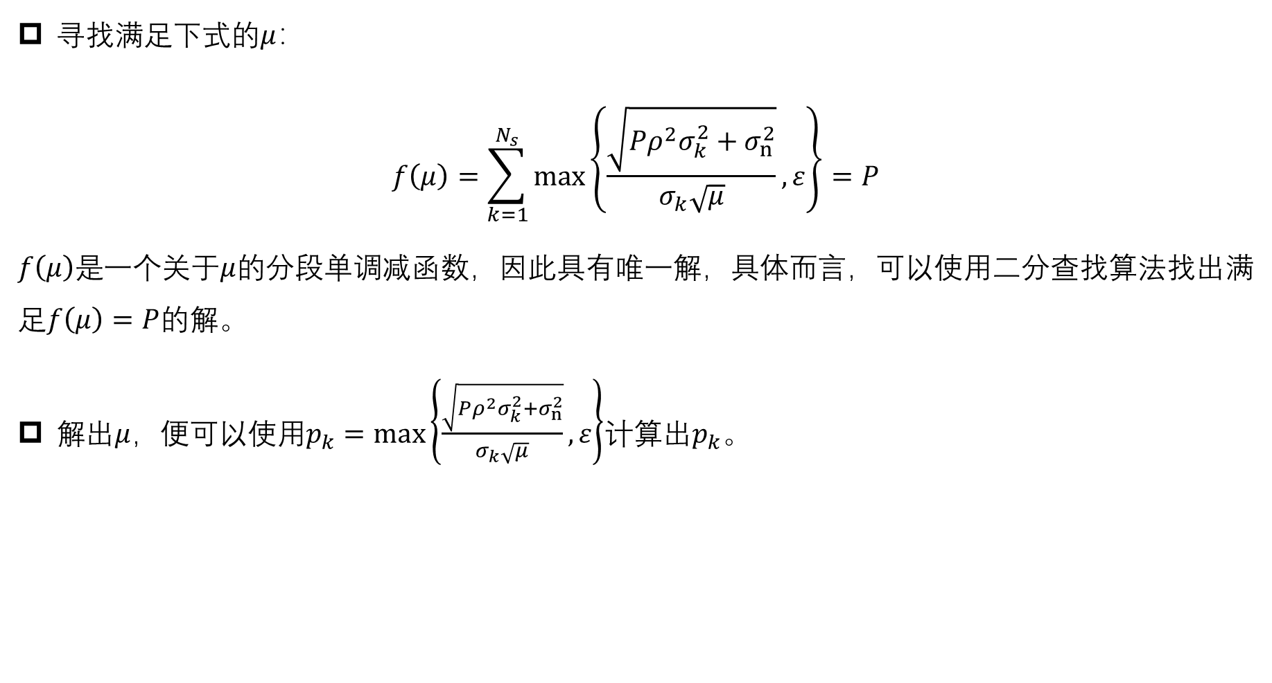
问题求解
寻找满足下式的$μ$：
$$f\left(μ\right)=\sum_{k=1}^{N_{s}}{max\left\{\frac{\sqrt{Pρ^{2}σ_{k}^{2}+σ_{n}^{2}}}{σ_{k}\sqrt{μ}},ε\right\}}=P$$
$f\left(μ\right)是$一个关于$μ$的分段单调减函数，因此具有唯一解，具体而言，可以使用二分查找算法找出满足$f\left(μ\right)=P$的解。
解出$μ$，便可以使用$p_{k}=max\left\{\frac{\sqrt{Pρ^{2}σ_{k}^{2}+σ_{n}^{2}}}{σ_{k}\sqrt{μ}},ε\right\}$计算$出p_{k}$。

Slide 7
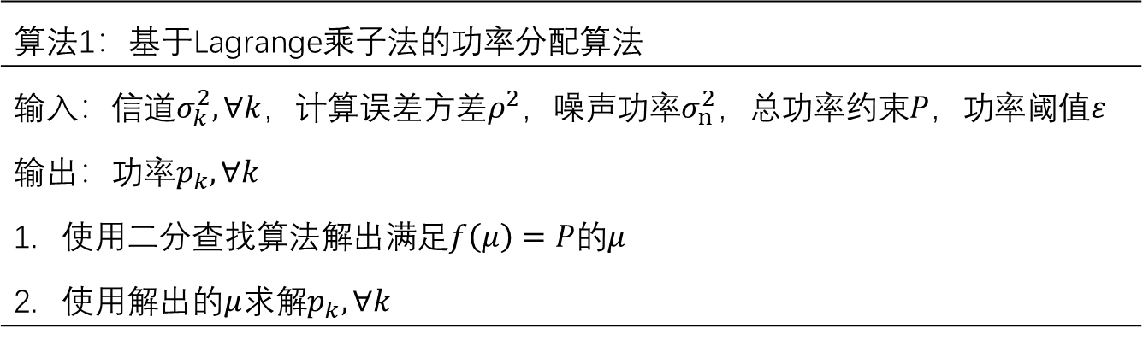
问题求解
算法1：基于Lagrange乘子法的功率分配算法
输入：信道$σ_{k}^{2},∀k$，计算误差方差$ρ^{2}$，噪声功率$σ_{n}^{2}$，总功率约束$P$，功率阈值$ε$
输出：功率$p_{k},∀k$
使用二分查找算法解出满足$f\left(μ\right)=P的μ$
使用解出的$μ$求解$p_{k},∀k$

